Slide 1

6 Juutalaisuuden kehitys ja pyhä kirjallisuus
Sivut 58–67

Slide 2

Johdattavat kysymykset
Mitkä ovat oleellisia tapahtumia juutalaisuuden historiassa?
Kuka on juutalainen?
Millainen on juutalaisuuden asema Lähi-idässä?
Mitkä ovat juutalaisuuden pyhät kirjat ja mitä ne sisältävät?
Miten pyhiä tekstejä tulkitaan?

Slide 3
Juutalaisuus
uskonto
yhteinen elämäntapa, perinteet, identiteetti
noin 15 miljoonaa, Israelissa ja Yhdysvalloissa eniten
Kuka on juutalainen?
Erilaisia tulkintoja
  -> juutalaisen äidin lapsi
  -> periytyy myös isän kautta
  ->juutalaisuuteen voi myös kääntyä
kantaisänä Abraham
monia erilaisia perinteitä ja tapoja
Maantieteellinen jako:
  -> askenasijuutalaiset: lähtöisin Saksasta ja Itä-Euroopasta
  -> sefardijuutalaiset: lähtöisin Espanjasta

Slide 4
Juutalaisuuden kehitys ja pyhä kirjallisuus
juutalainen, myyttinen historiakäsitys vs. historiantutkimuksen näkökulma
Heprealainen raamattu: juutalaisten historiasta uskonnollisesta näkökulmasta
juutalaisuus on etninen uskonto, ei perustajaa
tärkeitä ajankohtia juutalaisuuden kehityksessä:
  pakkosiirtolaisuus
  Jerusalemin temppelin tuho
  diaspora
antiikin aikana ja keskiajalla juutalaiset elivät hajallaan ympäri Lähi-itää ja Eurooppaa
ajoittaisia vainoja keskiajalla, juutalaiset karkotettiin monista eurooppalaisista kaupungeista
1800-luvun kansallisuusaate: ajatus Israelin valtion perustamisesta
holokausti ja keskitysleirit natsi-Saksassa: noin kuusi miljoonaa juutalaista tapetaan
Israelin valtion perustaminen vuonna 1948
konflikteja Israelin, palestiinalaisten ja naapurivaltioiden välillä

Slide 5
Heprealaisen Raamatun käsitys
maailman luominen
Jumala kutsuu kantaisä Abrahamin, ajatus luvatusta maasta
Abraham, poikansa Iisak ja tämän poika Jaakob uskonnollisesti merkittävässä asemassa
juutalainen kansa Egyptin orjuudessa
pako Egyptistä Mooseksen johdolla
liitto Jumalan kanssa, Tooran saaminen Siinain erämaassa
paluu luvattuun maahan
temppeli Jerusalemiin
temppelin tuhoutuminen ja kansan lähtö pakkosiirtolaisuuteen Babyloniaan
paluu takaisin ja uuden temppelin rakentaminen
makkabilaiskapina
diaspora

Slide 6
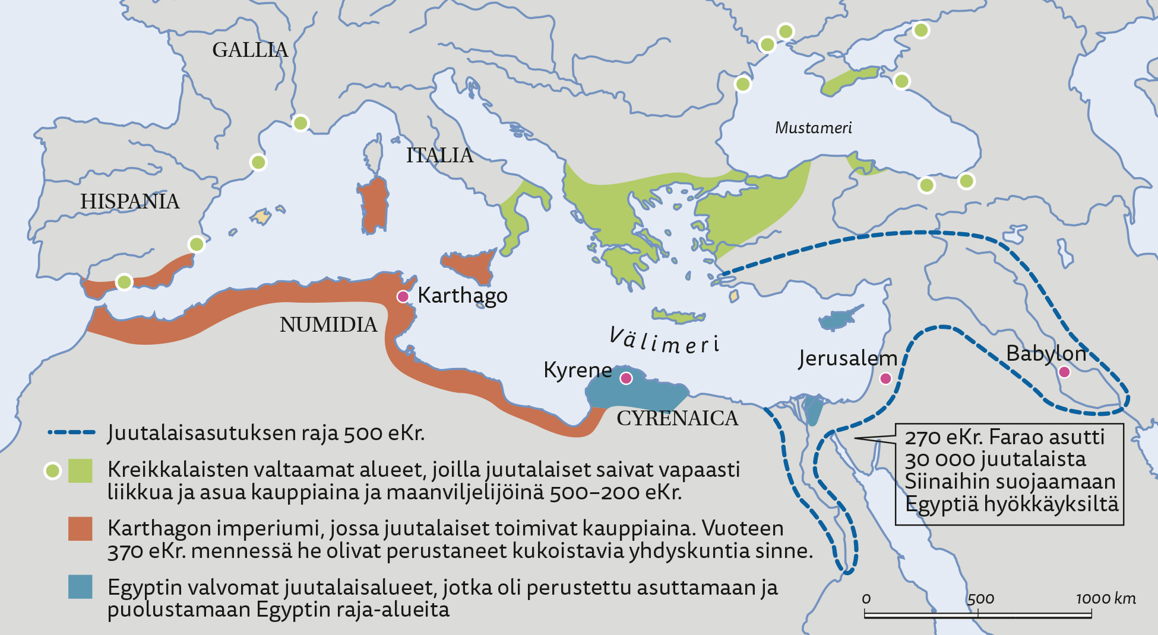
Juutalaisten levinneisyys 500 eKr–100jKr

Slide 7
Juutalaisvainot
juutalaisiin kohdistui ennakkoluuloja ja vainoja jo antiikin aikana
kristityt levittivät juutalaisista erilaisia huhuja keskiajalla
Euroopassa juutalaisten oikeuksia rajoitettiin, esim. maanomistaminen ei ollut mahdollista
kansallissosialistit rajoittivat juutalaisten oikeuksia merkittävästi
lopulta Natsi-Saksassa perustettiin tuhoamisleirejä, joissa kuoli arviolta 6 miljoonaa juutalaista
holokausti vaikutti syvästi juutalaisiin, kysyttiin esim. Miksi Jumala salli kärsimyksen?
nykyisin holokausti merkittävä juutalaisten identiteetille

Slide 8
Juutalaisten pyhä kirjallisuus
Heprealainen raamattu eli Tanak
pitkä suullisen perinteen aika
koottu kirjalliseen muotoon n. 1000–150 eKr.
Sisältö:
  Toora eli viisi Mooseksen kirjaa
  Profeetat
  Kirjoitukset
Talmud
20-osainen Tooran selitysteos
peräisin 200–500-luvulta jKr.
Sisältö:
  Mišna, taustalla juutalaisen lain suullinen tulkinta
  Gemara, selittää Mišnaa, koostuu keskusteluista

Slide 9
Keskeiset käsitteet
etninen uskonto
pakkosiirtolaisuus
antisemitismi
holokausti
diaspora
kantaisä
sefardijuutalaiset
aškenasijuutalaiset
rabbi
Heprealainen raamattu
Kirjoitukset
Tanak
Mišna
Profeetat
Toora
Talmud

